Slide 1
Тепловые процессы в художественных произведениях

Slide 2
Актуальность темы: установить связь между физикой и литературой, лучше узнать и полюбить физику, увидеть её проявление в жизни.
Проблема исследования: выяснить, какие физические тепловые явления можно увидеть в литературных произведениях.
Цель исследования: Найти описание тепловых явлений в некоторых художественных произведениях и проверить их на соответствие законам физики.
Задачи исследования:
изучить раздел физики « Тепловые явления»
найти литературные произведения, в которых описываются тепловые явления природы
вызвать интерес к чтению
сравнить литературные произведения по признаку правильности описания в их текстах положений и законов физики
Гипотеза: существует много произведений, в которых говорится о величинах, связанных с каким - либо физическим явлением.
Объекты исследования: Литературные произведения различных жанров.
Методика проведения исследования: Сбор, анализ информации, классификация информации.

Slide 3
Тепловые явления
Тепловые явления - физические явления, которые связаны с нагреванием (охлаждением) тел и изменением их агрегатного состояния.

Slide 4
Литература
Литература - это искусство слова, которое отражает окружающий нас мир в художественных образах.
Литература подразделяется на:
художественную
учебную
историческую
научную
справочную

Slide 5
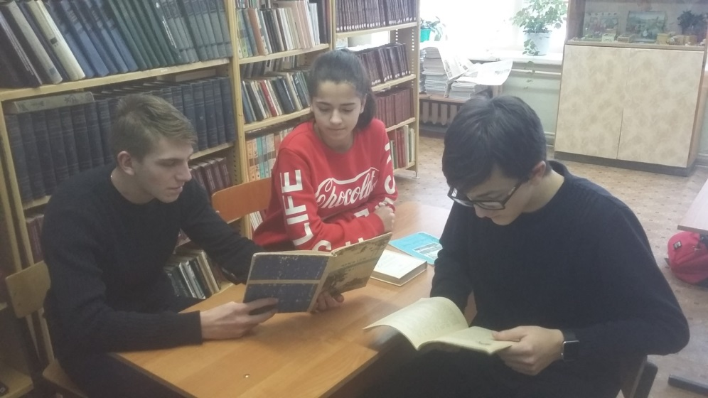
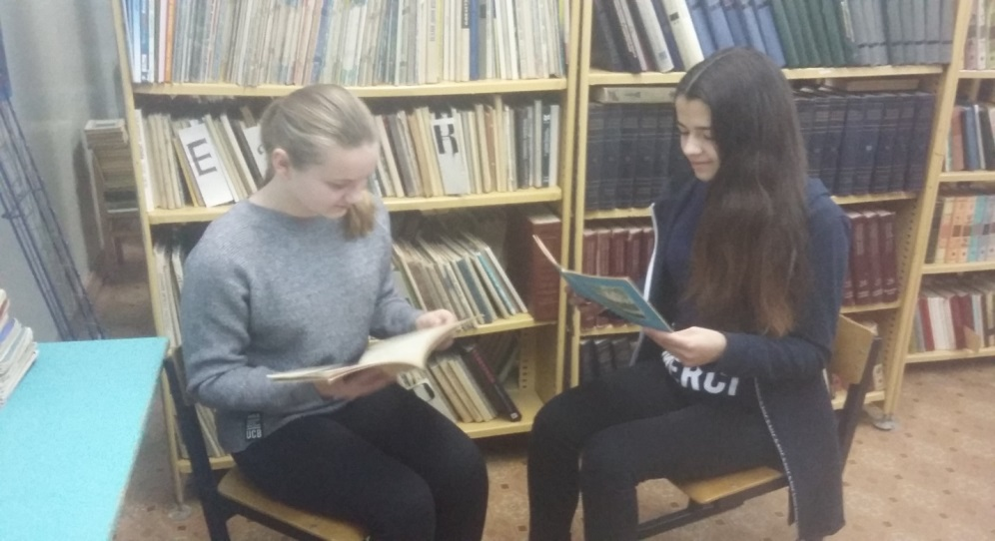
Посещение школьной библиотеки

Slide 6
Художественная и поэтическая литература

Slide 7
примеры литературных произведений в которых описываются различные агрегатные состояния воды
Н.А. Некрасов «Мороз-воевода»
Л.Н. Толстой «Весна»
А.В. Кольцов «Урожай»
А. Гайдар. Отрывок из рассказа «Чук и Гек».
Н. Греков «Приметы осени»
М.Ю. Лермонтов « Парус»

Slide 8
Образование пара при горении древесины
А.А. Фет «Метель»
А. С. Пушкин.
…В избушке распевая, дева
Прядет, и, зимних друг ночей,
Трещит лучина перед ней.

Slide 9
нагревание, охлаждение, конденсация
А.С. Пушкин «Евгений Онегин»
И. А. Бунин «Холодная весна»

Slide 10
Излучение
М. Пришвин « Кладовая солнца»
И.З. Суриков «Летом»

Slide 11
Конвекция
А. Гайдар. Отрывок из рассказа « Чук и Гек»

Slide 12
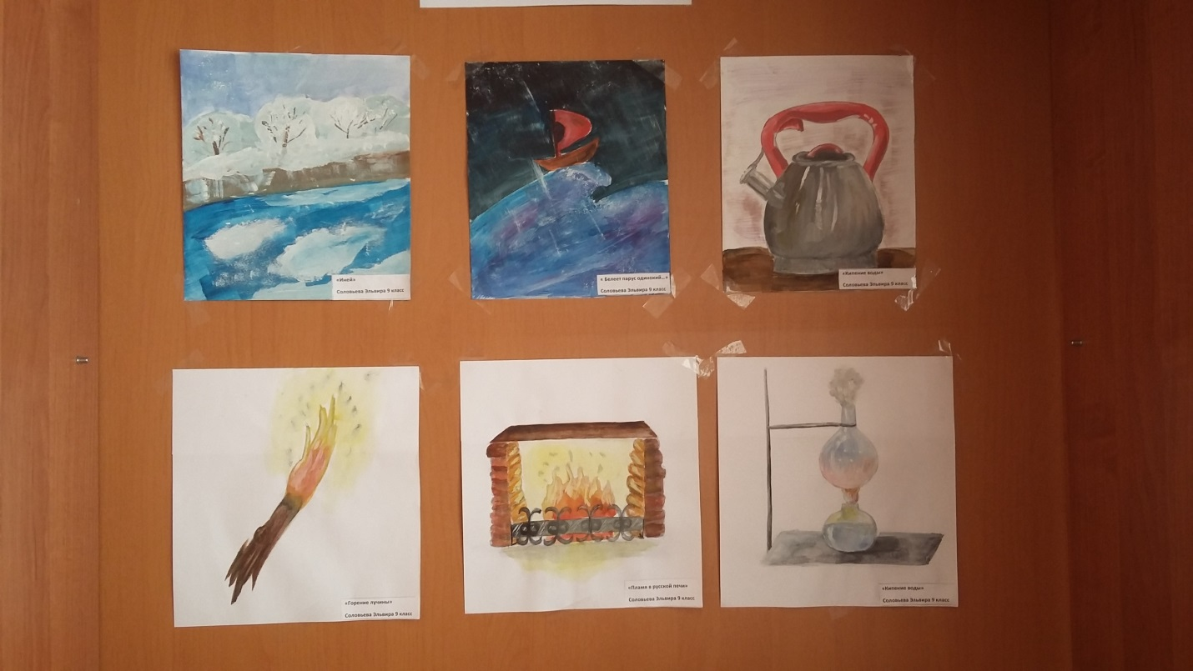
Вывод
Тепловые явления, раскрытые в произведениях можно выразить и с помощью кисти.
Данная проделанная работа позволит использовать материал на уроках физики.

